Slide 1
리모컨 해방
편리한 UI
팀 원 :
발 표 일 : | 2021.09.10.

Slide 2
목 차 Contents
01 | 팀명·팀원·역할 소개
02 | 프로젝트 소개
03 | 프로젝트 추진배경 및 필요성
04 | 프로젝트 목표
05 | 프로젝트 내용
06 | 사용된 기술 및 환경
07 | Prototype 결과
08 | 추진계획 대비 성과
09 | Lessons & Learned

Slide 3
01
팀명·팀원·역할 소개
프로그램 기획
프로그램 통합
하이라이트 기능 개발
GitBranch: Action
프로그램 기획
제스처 인식 알고리즘
프로그램 구조 개발
GitBranch: Motion
인식 성능 개선
개발 프로세스 기록
슬라이드 기능 개발
GitBranch:ImageFade

Slide 4
02
프로젝트 소개 – 제스처 인식을 통한 프리젠테이션 툴 개발
프리젠테이션 실행
다양한 제스처 인식
프리젠테이션 발표 수행
Notes:
1단계 목표: open cv를 통해서 손의 제스처를 인식시키고 제스처 규칙을 정해서 특정 제스처를 취한다면 컴퓨터가 인식한다
2단계 목표: 해당 제스처를 인식한 컴퓨터가 입력을 받았다면 해당하는 출력을 한다
3단계 목표: 컴퓨터가 인식한 출력 값을 이용해서 프리젠테이션을 작동시킨다
부가적인 목표:
해당 프로그램을 웹으로 사용할 수 있게 만든다
동영상에 적용시켜서 원하는 행동을 하게 만든다
TV에도 적용시켜서 조작을 한다

Slide 5
03
프로젝트 추진배경 및 필요성
- 목 차
기업에서 원하는 기술 방향성
차세대 입력 방법

Slide 6
03
프로젝트 추진배경 및 필요성 – 우아한 형제들 자격요건
: 실내 SLAM / 실내 위치인식 / 경로 생성 / 장애물 회피 / 이동 제어
덮개가 없는 음식물 서빙을 위한 안정적인 주행 기술 개발 경험
다양한 형식의 구동부의 제어기술 개발 경험
빛의 변화가 심한 환경에서의 주행 기술 경험
정확한 위치 인식 및 위치 재인식 기술 개발 경험
센서 퓨전 환경 인지 기술 개발 경험
장애물이 있는 좁은 경로에서의 주행 기술 개발 경험
Notes:
우아한 형제들 자격요건
- 아래의 기술 중 1개 이상의 관련 경력이 3년 이상인 분 : 실내 SLAM / 실내 위치인식 / 경로 생성 / 장애물 회피 / 이동 제어 - 아래 항목 중 1가지 이상에 해당되시는 분 : 덮개가 없는 음식물 서빙을 위한 안정적인 주행 기술 개발 경험 : 빛의 변화가 심한 환경에서의 주행 기술 경험 : 정확한 위치 인식 및 위치 재인식 기술 개발 경험 : 다양한 형식의 구동부의 제어기술 개발 경험 : 센서 퓨전 환경 인지 기술 개발 경험 : 장애물이 있는 좁은 경로에서의 주행 기술 개발 경험

Slide 7
03
프로젝트 추진배경 및 필요성 – 미래형 입력 도구

Slide 8
04
프로젝트 목표
모션 인식을 통한 사용자 편의 입력 도구 개발
오픈소스를 재해석하여 한단계 발전된 프로그램 개발
문제해결을 위한 신규 알고리즘 개발
AI와 하드웨어 통합 연계 능력 향상
Git, Notion, Slack을 활용한 팀워크
애자일 스크럼 개발 프로세스 적용
Notes:
모션 인식을 통한 사용자 편의 입력 도구 개발
오픈소스를 재해석하여 한단계 발전된 프로그램 개발
문제해결을 위한 신규 알고리즘 개발
AI와 하드웨어 통합 연계 능력 향상
Git, Notion, Slack을 활용한 팀워크
애자일 스크럼 개발 프로세스 적용

Slide 9
05
프로젝트 내용
프리젠테이션 프로그램 실행
제스처를 통한 제어
프로그램 종료
Notes:
프리젠테이션 프로그램 실행
제스처를 통한 제어
프로그램 종료

Slide 10
05
프로젝트 내용 – 슬라이드 화면 이동
Notes:
제스처를 통한 제어

Slide 11
05
프로젝트 내용 – 중요 부분 하이라이트

Slide 12
05
프로젝트 내용 – 다양한 제스처 인식

Slide 13
06
사용 된 기술 및 환경
목차
Mediapipe – 논문:MediaPipe: A Framework for Building Perception Pipelines
손가락 형상 판정 알고리즘
삼각형 넓이 알고리즘
이미지 앙상블
자동 이미지 전처리 복합 Detecting
파이썬 3.8 – 객체지향 개발(상속….)
Git
Opencv – 이미지 전처리
윈도우10, Ubuntu18.04 LTS

Slide 14
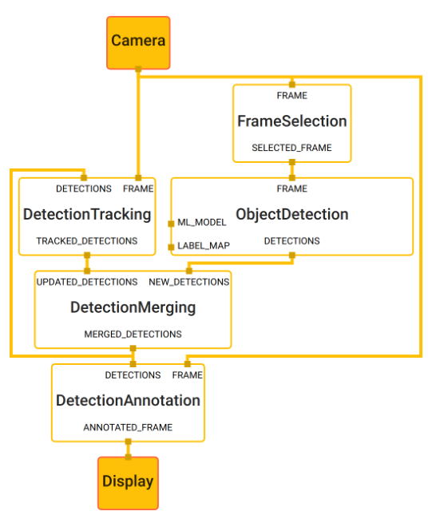
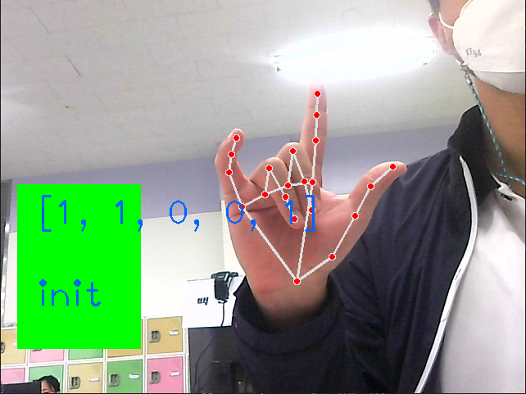
06
사용 된 기술 및 환경 - MediaPipe
논문:MediaPipe: A Framework for Building Perception Pipelines
구글 제작
모션 손가락 랜드마크 판정 딥러닝 라이브러리

Slide 15
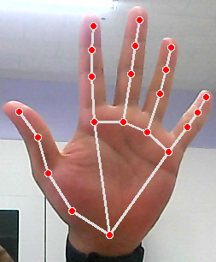
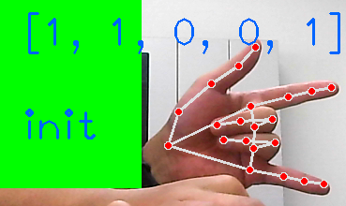
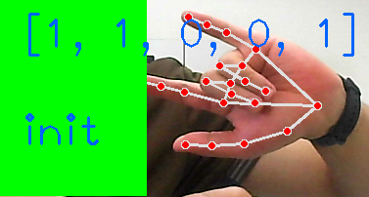
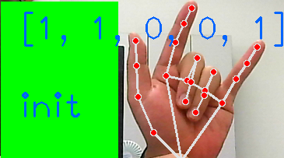
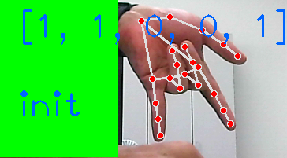
06
사용 된 기술 및 환경 – 손가락 형상 판정 알고리즘
손목 좌표 기준 각 랜드마크와의 상대거리로 형상 파악
모든 방향에서의 손가락 형상 인식 가능
Notes:
오픈 소스는 손가락의 x, y좌표를 통하여 모양 인식 -> 손 방향 한정
손목 부위와 각 손가락 좌표의 상대 거리를 이용하는 알고리즘 개발 및 적용
손의 방향에 영향을 받지 않아 인식 성능 향상
한계 : 엄지손가락은 구조적 특성상 인식이 제대로 되지 않음

Slide 16
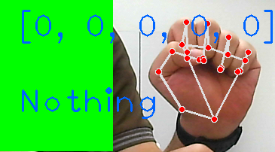
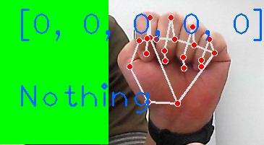
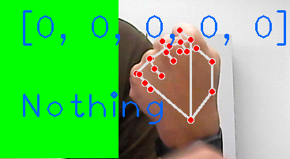
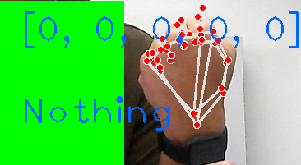
06
사용 된 기술 및 환경 – 삼각형 넓이 알고리즘
손가락 간에 형성되는 삼각형의 넓이로 엄지손가락 형상 파악
자연스러운 인식 완성
Notes:
오픈 소스는 손가락의 x, y좌표를 통하여 모양 인식 -> 손 방향 한정
손목 부위와 각 손가락 좌표의 상대 거리를 이용하는 알고리즘 개발 및 적용
손의 방향에 영향을 받지 않아 인식 성능 향상
한계 : 엄지손가락은 구조적 특성상 인식이 제대로 되지 않음

Slide 17
06
사용 된 기술 및 환경 – 이미지 앙상블 기법
복수 이미지 데이터 수집
Default 5 장 이미지 분석
각 결과 내용 분석
각 이미지별 분석 결과 도출
최빈값을 결과값으로 반환
안정적 인식 성능 확보
Notes:
단편적은 이미지 인식으로는 안정적 판정이 어려움
여러 장의 이미지를 판정하여 앙상블 기법으로 최적 결과값 도출
복잡한 제스처에 대한 인식 성능도 증가함

Slide 18
06
사용 된 기술 및 환경 – 자동 이미지 전처리 복합Detecting
원본
Image
YrCrCb
Motion Detecting
Equalizer
HSV
- 50 LUX 이하의 환경에서도 인식성능 확보
어두운 조명 환경(ex 밤, 발표회 강당 등)에도 적용 가능
Notes:
휴대폰 조도 센서
이미지 분석은 조명의 영향이 큼
완성도를 높이기 위하여 다양한 조명 환경에서의 인식 성능 측정 및 개선을 위한 테스트 수행

Slide 19
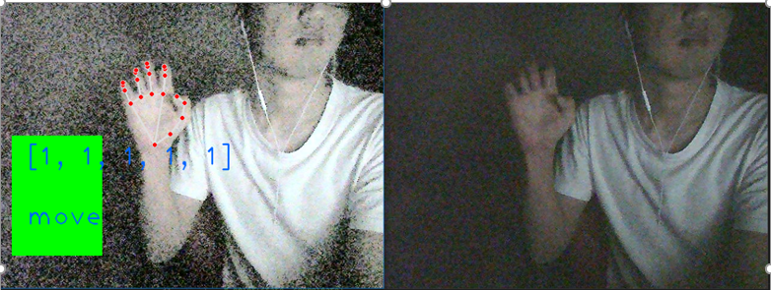
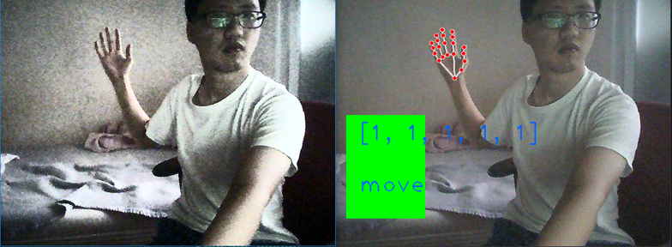
06
사용 된 기술 및 환경 – 자동 이미지 처리 Detecting
YrCrCb/HSV 처리
기본 영상
YrCrCb/HSV 처리
기본 영상
Notes:
휴대폰 조도 센서
이미지 분석은 조명의 영향이 큼
완성도를 높이기 위하여 다양한 조명 환경에서의 인식 성능 측정 및 개선을 위한 테스트 수행

Slide 20
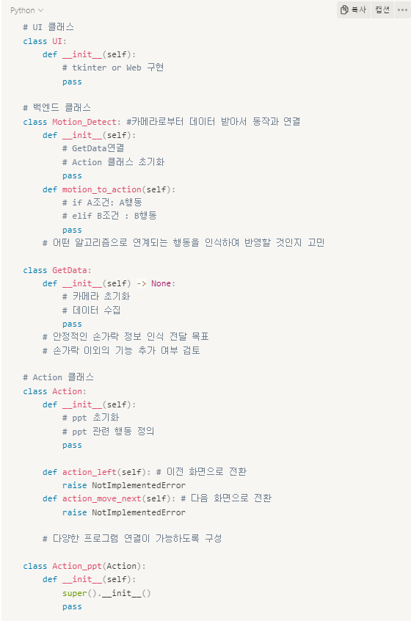
06
사용 된 기술 및 환경 – 파이썬 3.8 객체지향 프로그래밍
Main
Motion_Detect
Class
GetData
Class
Action
Class
Action Class
Action_slide
Action_highlight
Action_execute
Notes:
파이썬 3.8 – 객체지향 개발(상속….)
상위클래스 생성 – UI 클래스, Motion_Detect클래스, GetData클래스, Action클래스
상위 클래스를 상속하여 기능 확장과 안정성을 위한 객체지향 개발 수행

Slide 21
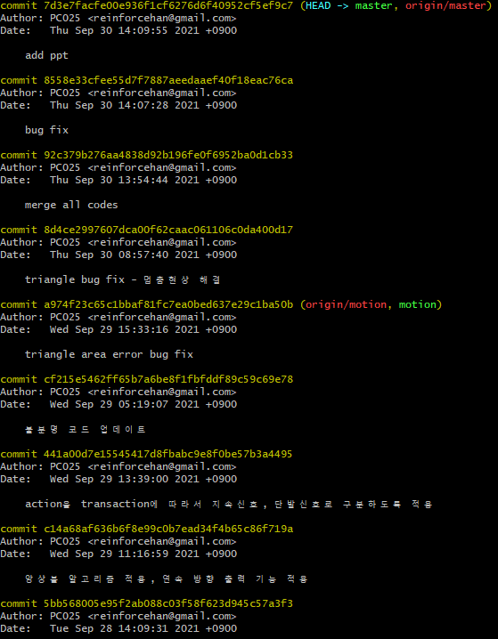
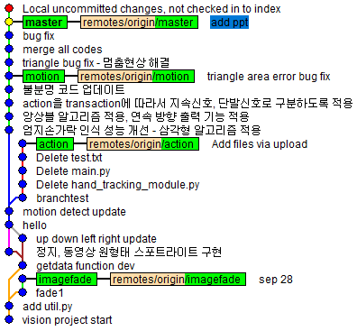
06
사용 된 기술 및 환경 – Git
Notes:
파이썬 3.8 – 객체지향 개발(상속….)
상위클래스 생성 – UI 클래스, Motion_Detect클래스, GetData클래스, Action클래스
상위 클래스를 상속하여 기능 확장과 안정성을 위한 객체지향 개발 수행

Slide 22
06
사용 된 기술 및 환경
OpenCV 4.5.3 – 화면 처리, UI 환경 구성
OpenCV
4.5.3
화면 처리
UI 환경 구성

Slide 23
07
Prototype 결과
완성모습 및 실행결과 추가

Slide 24
08
추진계획 대비 성과

Slide 25
09
Lessons & Learned

Slide 26
Thank You
Q&A

